Slide 1

ỦY BAN NHÂN DÂN PHƯỜNG PHÚC LỢI
TRƯỜNG MẦM NON HOA TRẠNG NGUYÊN
Lĩnh vực phát triển nhận thức
Hoạt động: Nhận biết phân biệt
Chủ đề: Những con vật nuôi trong gia đình có 2 chân
Đề tài: Màu vàng – màu xanh
Thời gian: 15 – 20 phút
Giáo viên: Lê Thị Tuyết Mai

Slide 2
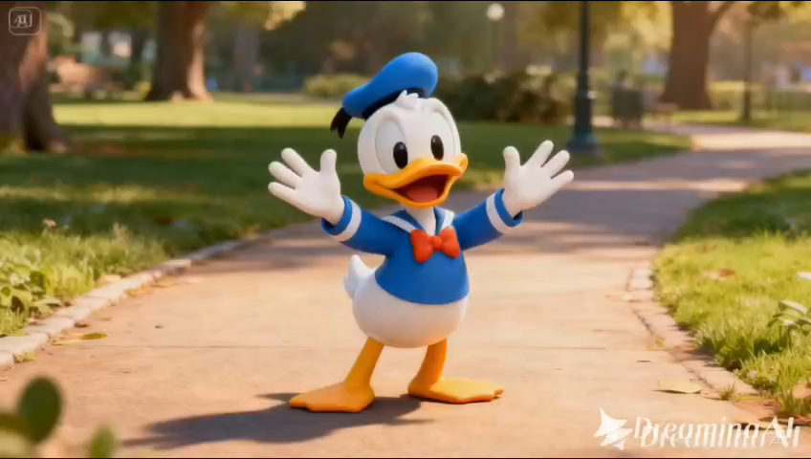

Slide 3



Slide 4
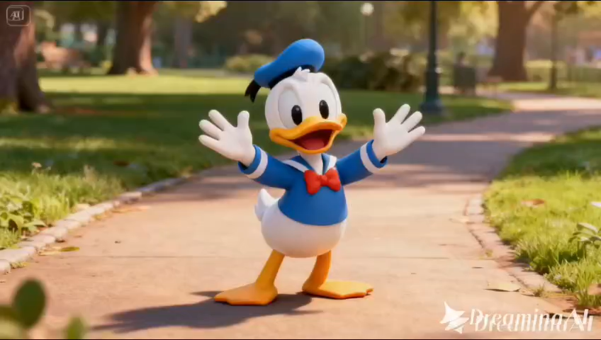

Slide 5

XIN CHÀO VÀ HẸN GẶP LẠI

